Slide 1

Lenka Adámková, Lenka Klimešová, Zuzana Palková, Jana Požárová

Slide 2
vzdělávací program společnosti Člověk v tísni
od roku 2001 přispívá k výchově zodpovědných mladých lidí
výukové materiály reagují na situaci ve společnosti a aktuální výzvy u nás i ve světě
důraz na praktickou využitelnost materiálů
materiály vznikají ve spolupráci s učiteli
Prostřednictvím filmů, diskuzí a výukových aktivit přinášejí do škol důležitá témata a konkrétní příběhy.
dokumentární filmy a metodické materiály dostupné online na portále www.jsns.cz

Slide 3
Témata
lidská práva
mediální vzdělávání
sociální problematika
občanská angažovanost
globální a rozvojové vzdělávání
mnohá další témata (např. i moderní československé dějiny, výuka cizích jazyků, přírodní vědy)

Slide 4
AUDIOVIZUÁLNÍ VZDĚLÁVACÍ PORTÁL
tzv. „audiovizuální lekce“ koncipované jako hotové výukové balíčky
obsahují dokumentární film, nebo sociální spot, a přehledně zpracované aktivity pro práci v hodinách a další informační materiály (otázky a odpovědi k filmu, doprovodné materiály)
Jednotlivé lekce jsou zaměřeny na aktuální témata současného světa
řada aktivit má oporu v jejich sociologických výzkumech a dotazníkových šetřeních
z webu lze filmy stahovat, ukládat
Registrace na portál je zdarma

Slide 5
PROJEKCE PRO ŠKOLY
Mezinárodní filmový festival Jeden svět cílí především na dospělé příznivce dokumentárních filmů o lidských právech
Pro žáky základních a střeních škol každý rok připravují speciální projekce, a to ve všech festivalových městech po celé České republice.

Slide 6
Zásady interaktivní výuky
Nevnucovat jediné správné řešení
Podněcovat k vyjádření vlastních názorů
Dávat pozitivní zpětnou vazbu
Dbát, aby se všichni zapojili, každý měl prostor k sebevyjádření
Neodsuzovat
Stanovit pravidla diskuze

Slide 7
Rady a doporučení při práci s dokumentárním filmem
Zhlédnout film před projekcí
Nezačínat kontroverzními tématy
Přítomnost lektora
Pozor na očekávání – výsledek nemusí odpovídat
Příprava techniky před projekcí
Cíl projekce – pochopení souvislostí,
odkrytí dalších úhlů pohledů

Slide 8

7. Lze využít jen část filmu
8. Reflexe
9. Práce s mapou
10. Nenutit všechny dělat všechno
11. Filmové kluby

Slide 9
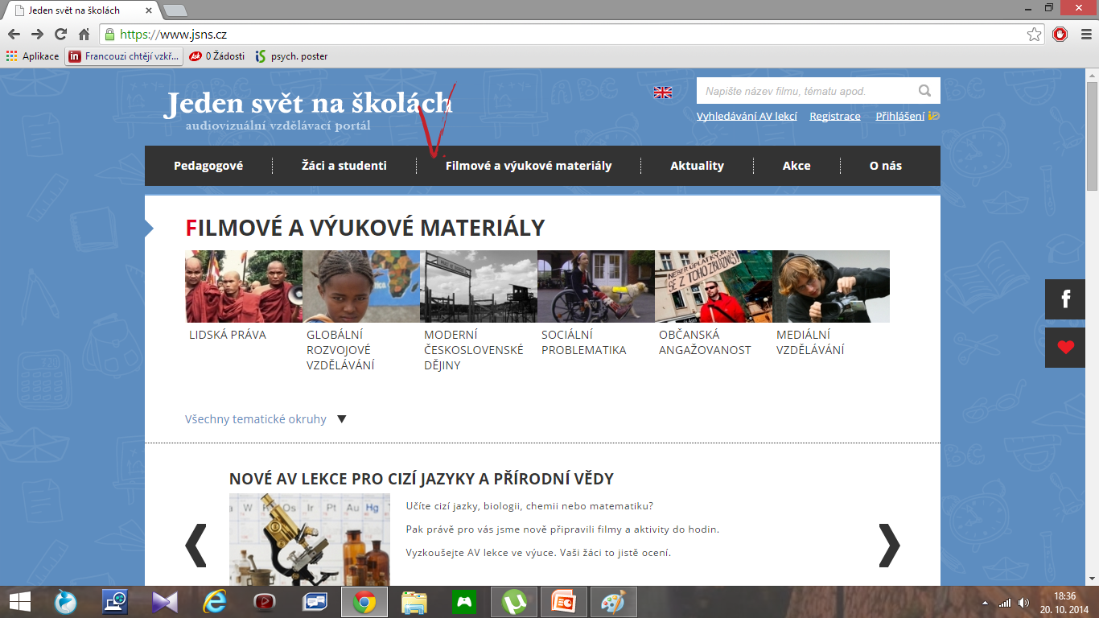
Představení stránek www.jsns.cz

Slide 10
Film a aktivity
film: To všechno z lásky (problematika domácího násilí)
aktivity: nedej se - seznamuje žáky s problematikou domácího násilí a současně s problematikou alkoholismu, žáci vyhledávají informace k faktům a mýtům, které s tímto tématem souvisí, každý obdrží jeden výrok a rozhoduje se o jeho pravdivosti

Slide 11
strom - slouží k zamyšlení nad tematikou domácího násilí, pomocí myšlenkové mapy hledají jeho příčiny a důsledky, z pohledu oběti i agresora
obrys stromu, větve, kmen, kořeny, kmen - násilí, kořeny - důvody, větve - důsledky, vytvoření malých skupin a diskuze
Existují ideální partneři? - práce s výsledky výzkumu, který zjišťoval představy o ideálních partnerech, na základě toho reflektují vlastní představy
na závěr mohou vypracovat kodex cti – např.: Chceme, aby chlapci dělali/ nedělali to a to apod.

